Slide 1
Дефекты проезжей части

Slide 2
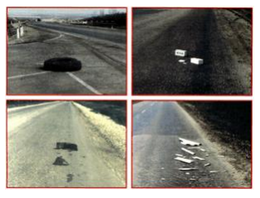
Наличие посторонних предметов на проезжей части, создающих аварийную обстановку, при отсутствии соответствующих дорожных знаков

Slide 3
Определение:
Брошенные на проезжей части автомобильной дороги посторонние предметы, дорожные материалы, изделия, конструкции, создающие аварийную обстановку при отсутствии соответствующих дорожных знаков.
Наличие на проезжей части посторонних предметов, создающих аварийную обстановку, недопустимо на дорогах всех категорий, при всех уровнях содержания.

Slide 4
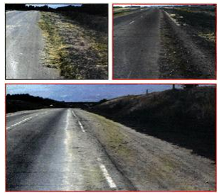
Наличие полос загрязнения у кромок покрытия

Slide 5
Определение: Наличие полос загрязнения из пыли, грязи и мусора у кромок покрытия.
Площадь полосы загрязнения:
Площадь полосы загрязнения определяется как произведение ширины и длины полосы загрязнения

Slide 6
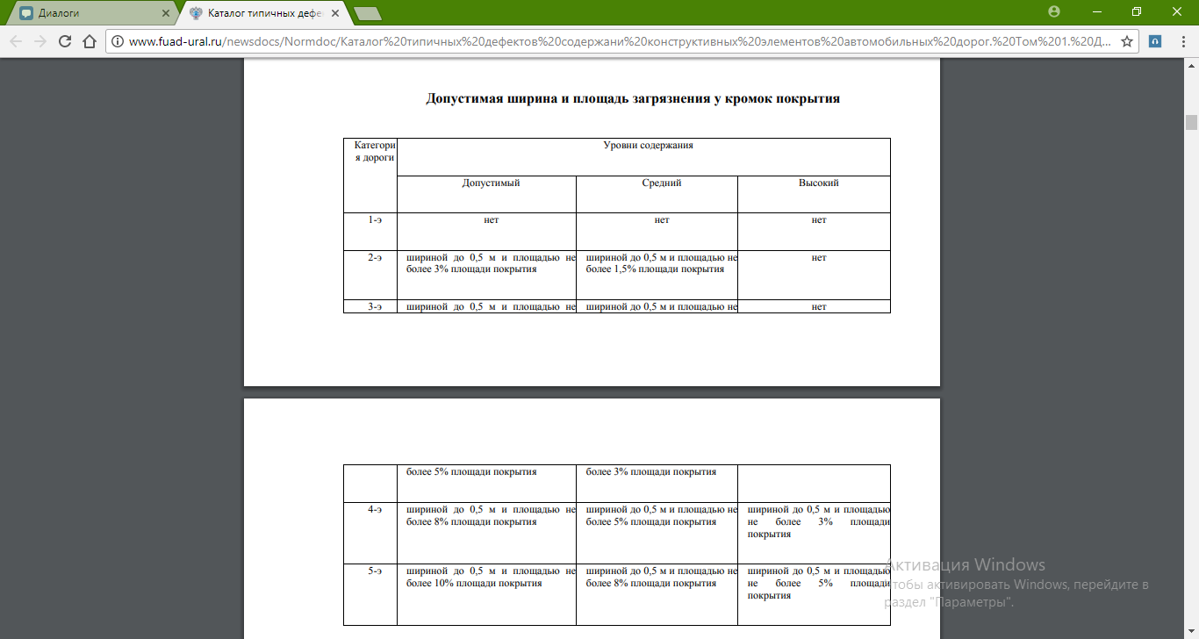

Slide 7
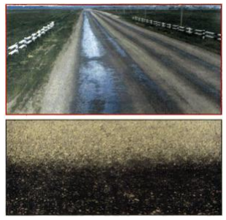
Наличие необработанных мест выпотевания битума

Slide 8
Определение:
Наличие излишка вяжущего на поверхности покрытия с изменением текстуры и цвета покрытия площадью более 1 м.
Площадь необработанного участка:
Площадь необработанного участка соответствует площади прямоугольника со сторонами параллельными и перпендикулярными оси проезжей части, описанного вокруг места выпотевания битума.

Slide 9
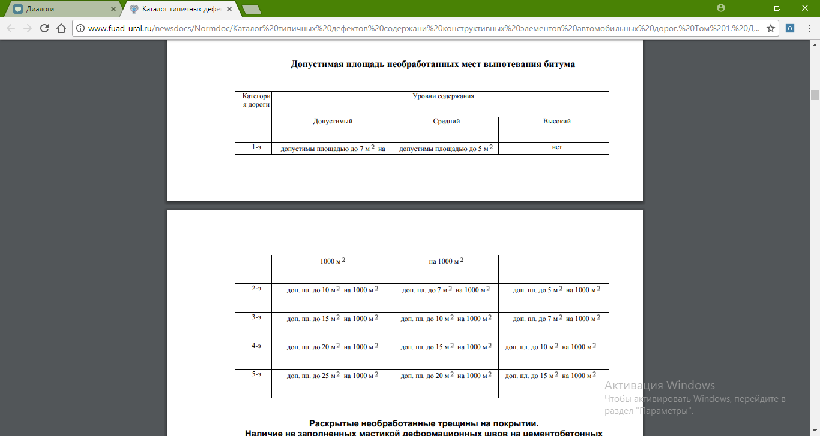

Slide 10
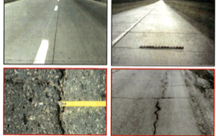
Раскрытые необработанные трещины на покрытии. Наличие не заполненных мастикой деформационных швов на цементобетонных покрытиях

Slide 11
Определение:
Наличие на покрытии дорожной одежды трещин произвольного очертания и расположения с шириной раскрытия 3 мм и более, а также деформационных швов, не заполненных мастикой.

Slide 12
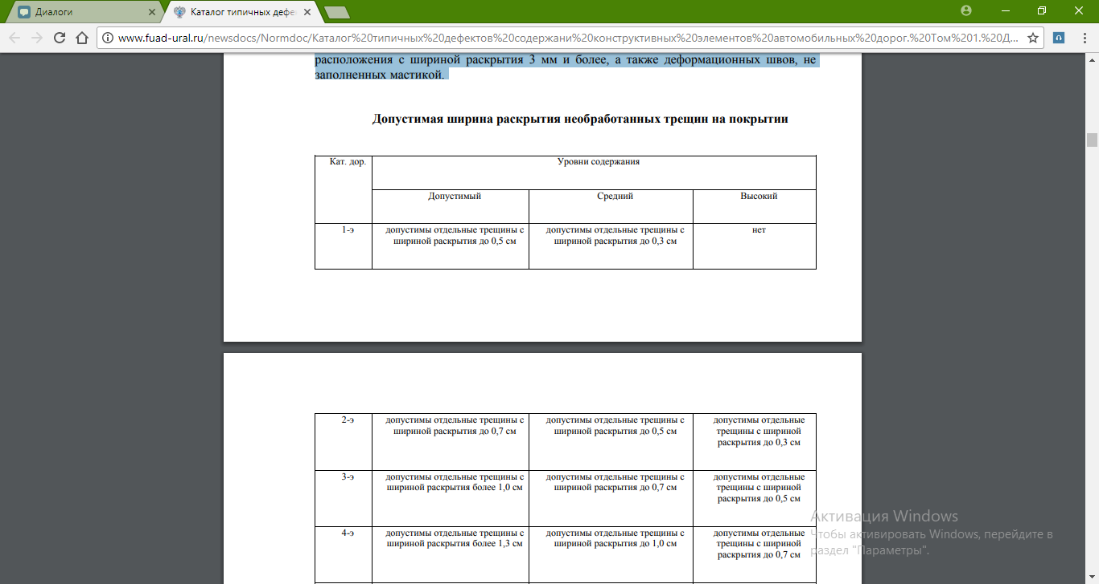

Slide 13
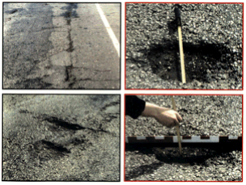
Повреждения (выбоины) не более 15х60х5 см (длина х ширина х глубина), распространяются и на проезжую часть моста

Slide 14
Определение:
Разрушение покрытия в виде углублений разной формы с резко выраженными краями (более 3 см глубиной и 200 см по площади), в том числе на проезжей части мостов.
Площадь поврежденного участка:
Площадь повреждения соответствует площади прямоугольника со сторонами параллельными и перпендикулярными оси проезжей части, описанного вокруг поврежденного места.

Slide 15
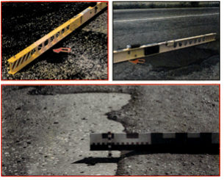
Максимальный просвет под трехметровой рейкой в местах заделки выбоин и других повреждений

Slide 16
Определение:
Выступы лишнего материала или углубления (ямы) относительно поверхности покрытия в местах заделки выбоин и других повреждений.
Порядок измерения максимального просвета:
Трехметровая рейка устанавливается вдоль оси дороги на место заделки повреждения.
Если оба конца рейки висят над покрытием, то оба просвета измеряются по краю заделки повреждения с двух сторон рейки и фиксируется максимальный просвет.
Если один конец рейки опирается на покрытие, а другой висит (из-за малого размера места повреждения), то просвет измеряется по краю заделки со стороны опертого конца рейки.
Если рейка устанавливается над углублением, то максимальный просвет (глубина) фиксируется по длине повреждения.

Slide 17
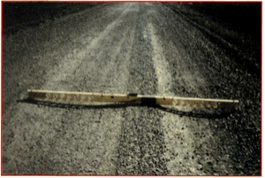
Колейность на переходном покрытии

Slide 18
Определение:
Плавное искажение поперечного профиля покрытия, локализованное вдоль полос наката.
Порядок измерения глубины колеи:
Рейка устанавливается на покрытие перпендикулярно оси дороги так, чтобы ее концы опирались на покрытие за полосами наката. Глубина колеи измеряется по обеим полосам наката и фиксируется максимальное значение.

Slide 19
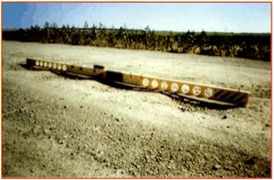
Гребенка
Нарушение профиля

Slide 20
Примечани:
Наличие гребенки, нарушение профиля на переходном покрытии при интенсивности движения, соответствующей категориям 1-э и 2-э, не допускается при всех уровнях содержания.
Определение:
Разрушение покрытий из щебня, гравия и грунта в виде поперечных выступов и углублений.

Slide 21
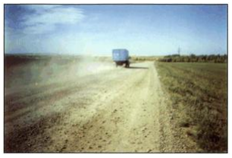
Пылимость переходного покрытия
Определение:
Наличие облака пыли при проезде автомобиля по гравийно-щебеночному покрытию.

Slide 22
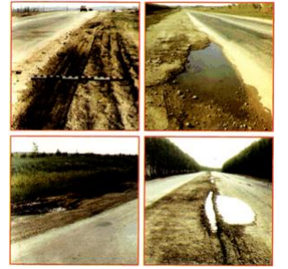
Наличие отдельных повреждений, просадок и застоя воды на обочинах и разделительной полосе

Slide 23
Определение:
Наличие на обочине или разделительной полосе деформаций в виде колейности, просадок или ямочности.
Скопление воды на обочине или разделительной полосе, вызванное их недостаточным или обратным поперечным уклоном, наличием деформаций, а также нарушением работы системы водоотвода (дренажа, водоотводных канав).
Площадь поврежденного участка
Площадь повреждения соответствует площади прямоугольника со сторонами параллельными и перпендикулярными оси проезжей части, описанного вокруг поврежденного места.

Slide 24
Спасибо за внимание!!!

